Slide 1
ESTUDO METÓDICO
O EVANGELHO SEGUNDO O ESPIRITISMO
CAP. XXI
HAVERÁ FALSOS CRISTOS
E
FALSOS PROFETAS
CONHECE-SE A ÁRVORE
PELO FRUTO
MISSÃO DOS PROFETAS

Slide 2
ENSINAMENTO
DE JESUS
GUARDAI-VOS DOS FALSOS PROFETAS
QUE VIRÃO TER CONVOSCO COBERTOS DE
PELES DE OVELHAS E QUE POR DENTRO
SÃO LOBOS RAPACES.
A ÁRVORE QUE PRODUZ MAUS FRUTOS
NÃO É BOA E A ÁRVORE QUE PRODUZ
BONS FRUTOS NÃO É MÁ;
PORTANTO, CADA ÁRVORE SE
CONHECE PELO SEU PRÓPRIO FRUTO.
(LUCAS, CAP. VI - MATEUS, CAP. VII)

Slide 3
SIMBOLOGIA UTILIZADA POR JESUS
ÁRVORE:
FRUTOS:
AS SUAS OBRAS
OS PROFETAS
(LUCAS, 6:43 A 45)

Slide 4
ÁRVORE MÁ:
ÁRVORE BOA:
NÃO PODE PRODUZIR BONS FRUTOS.
PRODUZ MAUS FRUTOS.
PRODUZ BONS FRUTOS.

Slide 5
GUARDAI-VOS DOS FALSOS PROFETAS!
CONHECÊ-LOS-EIS PELOS SEUS FRUTOS.

Slide 6
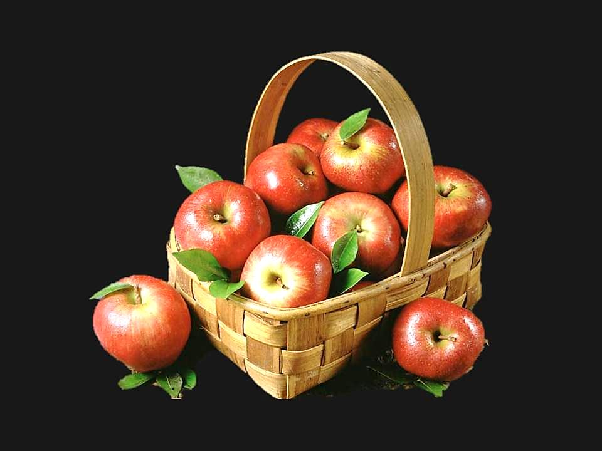
BONS FRUTOS
SÃO AS OBRAS EM FAVOR DO BEM COMUM, SUSTENTADAS POR VALORES
EXCLUSIVAMENTE MORAIS.

Slide 7
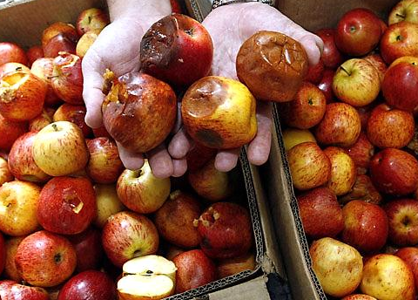
MAUS FRUTOS
SÃO AS FALSAS OBRAS,
AS FALSAS IDEIAS, PROMOÇÕES QUE
VISAM OUTROS INTERESSES E NÃO
APENAS O BEM COLETIVO.

Slide 8
CARACTERÍSTICAS DO
VERDADEIRO PROFETA
CARIDADE, AMOR, HUMILDADE, BONDADE E
DESINTERESSE PESSOAL.
POSSUI OS MAIS ELEVADOS VALORES MORAIS:

Slide 9
CARACTERÍSTICAS DO
FALSO PROFETA
ABUSA DOS CONHECIMENTOS QUE POSSUI EM PROVEITO DE SUAS AMBIÇÕES, DE SEUS
INTERESSES E DE SEU ANSEIO DE DOMINAÇÃO.

Slide 10
A DIFERENÇA ENTRE O
VERDADEIRO E O FALSO
ESTÁ EXCLUSIVAMENTE
NOS CARACTERES MORAIS.

Slide 11
MISSÃO DOS PROFETAS
NA TRADIÇÃO:
DOM DE PREDIZER O FUTURO A FIM DE
TRANSMITIREM AVISOS AOS HOMENS.

Slide 12
MISSÃO DOS PROFETAS
NO SENTIDO EVANGÉLICO:
PORTANTO, UM HOMEM SER PROFETA,
SEM FAZER PREDIÇÕES.
INSTRUIR OS HOMENS E REVELAR AS COISAS
OCULTAS E OS MISTÉRIOS DA VIDA ESPIRITUAL.

Slide 13
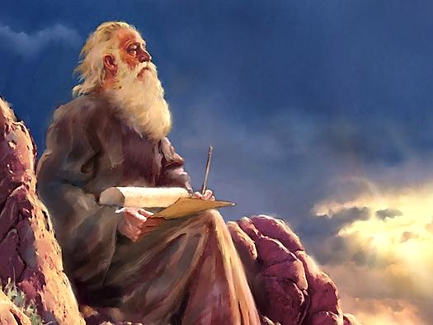
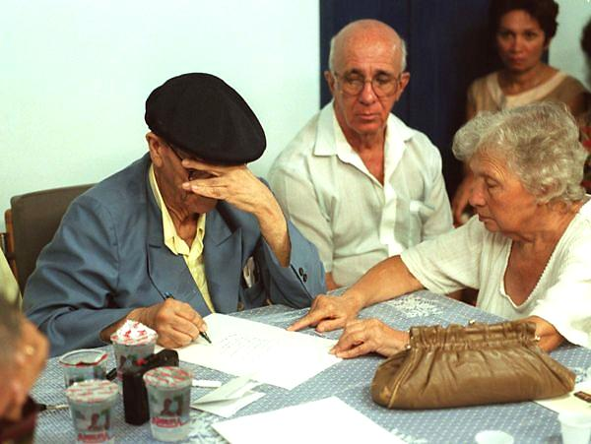
OS
PROFETAS
PODEM CAPTAR
REVELAÇÕES E ACONTECIMENTOS FUTUROS.
MISSIONÁRIOS
DE DEUS.
FIÉIS E VERDADEIROS
INTÉRPRETES DAS CORRENTES MENTAIS SUPERIORES.
SÃO PESSOAS
ESPECIAIS.
PARA FAZER QUE A HUMANIDADE AVANCE MORALMENTE E INTELECTUALMENTE SÃO
PRECISOS HOMENS SUPERIORES EM
INTELIGÊNCIA E EM MORALIDADE.
SUPERIORES EM
INTELIGÊNCIA E MORALIDADE.
MÉDIUNS EM
POTENCIAL.

Slide 14
REFLEXÕES
IDEALIZAR UM OBJETIVO PARA CONTEÚDO.
COMENTAR A IDEIA DE COMPREENSÃO MAIS DIFÍCIL.
EXPOR A IDEIA QUE LHE CAUSOU MAIOR IMPACTO.
PROPOR APLICAÇÕES PRÁTICAS DO TEMA ESTUDADO.

